Slide 1

Tiếng Việt
Luyện từ và câu:
KẾT TỪ

Slide 2

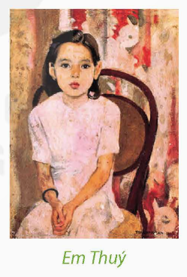
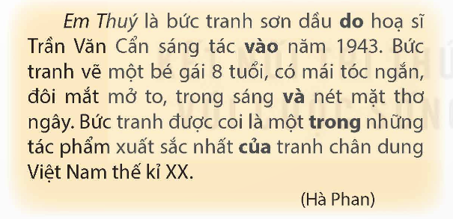
Các từ in đậm trong văn được dùng để nối các từ ngữ, các câu trong đoạn văn với nhau.

Slide 3
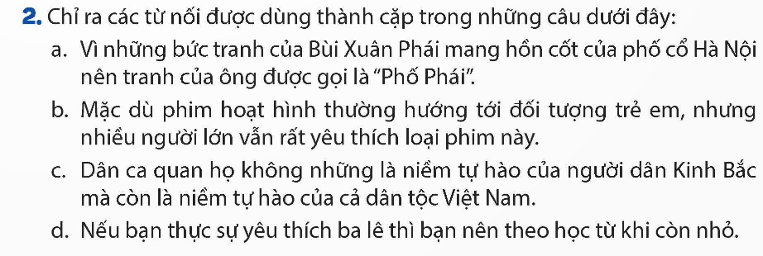

Slide 4
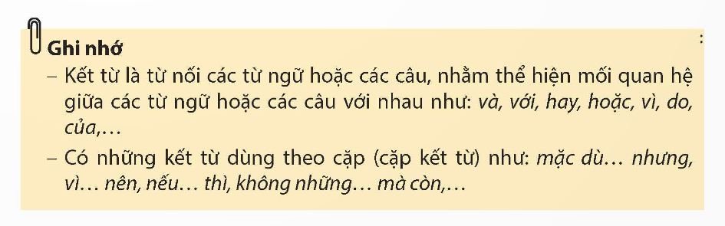

Slide 5
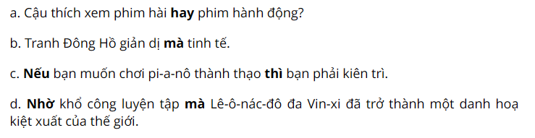

Slide 6
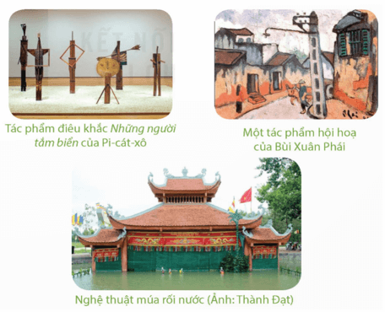

Slide 7
Nghệ thuật múa rối nước không chỉ là một bộ môn, một nghề mà còn lại hồn tuý, một biểu tượng văn hoá lớn của Việt Nam ta. Múa rối nước hay múa rối cạn đều cần phải có sự khéo léo, dựa vào đôi bàn tay, kĩ năng lão luyện của những thợ múa rối. Mặc dù không nhìn thấy sự xuất hiện của những người thợ này, nhưng có thể coi đó là một sự tài tình, tài hoa của nghệ thuật này.

Slide 8

XIN CHÀO VÀ HẸN GẶP LẠI

